Slide 1

Project.
2조
조장 : 이정우
조원 : 김희원
조원 : 이준형

Slide 2

목차
a table of contents
1
Project
2
UseCase
3
Class
4
RunTest

Slide 3

Part 1
Project

Slide 4
Part 1
Project 선정이유 - 학사관리 시스템
학사관리시스템 사용자인 학생과 교수가 유기적으로 연결되어 입력과 조회, 수정 등의 기능을 구현할 수 있을 것이라 생각
학사관리 시스템은 학교, 교육기관 등에서 필수적으로 사용하는 시스템이며, 출결관리, 성적관리 등 다양한 기능을 적용할 수 있을 것이라 생각
학사관리 시스템이 아무래도 ​​
학생이었던 기억이 있는​​
인원인만큼 더 이해도가 높고 ​​
각 기능의 개선점에 대한 각자의​​
생각이 있었을 것이고 벤치마킹​​
비교가 수월했을 것이라고 생각​
이정우
김희원
이준형

Slide 5
Part 1
Project - 업무분담
UseCaseDiagram,
FlowChart,
Algorithm 구현 및 통합
상세명세표,
ClassDiagram,
Algorithm 구현
Project ppt 제작
사용자요구사항
ClassNaming,
MMNaming,
Algorithm 구현,
Project 발표
이정우
김희원
이준형

Slide 6
Part 1
Project - 시나리오
공통
· 이름
· ID, PWD
· 교과
· E-mail
· 전화번호
학생
· 학번
공통
· 회원가입
· 로그인
· 정보관리
학생
· 성적조회
· 출석조회
교수
· 성적관리
· 출석관리

Slide 7

Part 2
UseCase

Slide 8
Part 2
UseCase - 사용자 요구사항
사용자 요구사항
● 대학교 교직원과 학생이 본인의 ID와 PWD를 입력하여 접속할 수 있는 사이트 개설
● 개인정보 등록과 수정, 성적을 등록, 수정, 조회가 가능, 학생의 출석 여부를 확인 할 수 있어야 함
(단, 관리자 모드는 개발하지 않는다)
1. 개인정보 등록은 회원가입 할 때 할 수 있다.
2. 개인정보를 조회하여 읽을 수 있다.
3. 개인정보를 수정할 수 있다.
4. 교수는 학생의 성적과 출석을 등록하고 수정할 수 있다.
5. 학생은 본인의 성적과 출석을 조회하여 읽을 수 있다.
6. 개인정보 이외의 모든 기능은 로그인 후에 사용할 수 있다.

Slide 9
Part 2
UseCase - 다이어그램
학생
학생정보arraylist
성적/출석 확인
회원가입
학생로그인
ID/비밀번호찾기
개인정보조회
로그인
개인정보수정
교직원
성적/출석 기입
교직원로그인
개인정보조회
성적/출석 수정
교직원정보arraylist
개인정보수정

Slide 10
Part 2
UseCase - FlowChart
메인메뉴
회원가입
로그인
exit
id찾기
비밀번호찾기
교직원회원가입
학생회원가입
교직원ID찾기
학생ID찾기
교직원로그인
학생로그인
교직원빌번찾기
학생빌번찾기
정보입력
정보입력
교직원정보입력
학생정보입력
ID/빌번 입력
ID/빌번 입력
교직원정보입력
학생정보입력
메인메뉴로
메인메뉴로
교직원ID출력
학생ID출력
교직원빌번출력
학생빌번출력
메인메뉴로
메인메뉴로
메인메뉴로
메인메뉴로
교직원메뉴
학생메뉴

Slide 11
Part 2
UseCase - FlowChart
교직원
로그아웃
메인메뉴로
개인정보수정
교직원메뉴로
개인정보
출력
개인정보조회
개인정보출력
교직원메뉴로
성적
기입
교직원메뉴로
성적수정
교직원메뉴로
교직원메뉴로
출석관리
비밀번호수정
Email
수정
전화번호수정
학생이름/ID입력
학생이름/ID입력
출석기입
출석수정
출석관리메뉴로
비번
입력
email
입력
전화번호
입력
과목/성적입력
과목입력
학생이름/ID입력
학생이름/ID입력
교직원메뉴로
성적수정
출석상태X확인
출석상태O확인
수정
비번
입력
수정
email
입력
수정
전화번호
입력
교직원메뉴로
1~12추차출석입력
X주차입력밎수정(while)
개인정보수정
메뉴로
개인정보수정
메뉴로
개인정보수정
메뉴로
break
출석관리메뉴로

Slide 12
Part 2
UseCase - FlowChart
학생
로그아웃
메인메뉴로
개인정보수정
학생메뉴로
개인정보
출력
개인정보조회
개인정보출력
학생메뉴로
성적
조회
학생메뉴로
출석
조회
학생메뉴로
비밀번호수정
Email
수정
전화번호수정
성적상태확인
출석상태확인
비번
입력
email
입력
전화번호
입력
성적출력
출석정보출력
수정
비번
입력
수정
email
입력
수정
전화번호
입력
개인정보수정
메뉴로
개인정보수정
메뉴로
개인정보수정
메뉴로

Slide 13
Part 2
UseCase - 명세표
항목 | 설명
유스케이스명 | 학사관리시스템에 로그인한다.
개요 | 사용자는 학사관리시스템에 로그인한다.
관련액터 | 주 액터 | 학생
 | 보조 액터 | 교수
선행조건 | 사용자는 로그인 하기 전에 회원가입을 해야 한다.
시나리오 | 1. 사용자는 회원가입을 선택한다. 2. 학생, 교직원 중 해당사항을 선택한다. 3. 회원가입을 위한 정보를 기입한다. 4. 로그인 창으로 이동한다. 5. 학생, 교직원 중 해당되는 곳을 선택하여 로그인한다. 6. 로그인시 아이디와 비밀번호를 입력한다. 7. 틀렸거나 가입되지 않은 사용자가 로그인 시도 시 오류 메세지 8. id찾기 시 이름과 email을 기입한다. 9. 비밀번호 찾기 시 이름, id, email을 기입한다.

Slide 14
Part 2
UseCase - 명세표
항목 | 설명
유스케이스명 | 학사관리시스템에서 개인정보를 관리한다.
개요 | 사용자는 개인정보를 조회, 수정한다.
관련액터 | 주 액터 | 학생
 | 보조 액터 | 교수
선행조건 | 사용자는 개인정보관리 이용하기 전에 로그인 해야 한다.
시나리오 | (조회) 1. 로그인 후 개인정보조회를 선택한다. (수정) 1. 로그인 후 개인정보수정을 선택한다. 2. 변경할 개인정보창을 선택한다. 3. 변경할 개인정보의 수정내용을 기입한다.

Slide 15
Part 2
UseCase - 명세표
항목 | 설명
유스케이스명 | 학사관리시스템에서 성적을 관리한다.
개요 | 사용자는 성적을 기입 및 조회, 수정한다.
관련액터 | 주 액터 | 교수
 | 보조 액터 | 학생
선행조건 | 사용자는 성적조회를 이용하기 전에 로그인 해야 한다. 사용자는 성적관리를 이용하기 전에 수강신청을 해야 한다.
시나리오 | (학생) 1. 성적 조회를 선택한다. |  | (교수_성적 기입) 1. 성적 기입을 선택한다. 2. 학생이름과 id를 입력한다. 3. 과목을 선택하고 성적을 기입한다. (교수_성적 수정) 1. 성적 수정을 선택한다. 2. 학생이름과 id를 입력한다. 3. 과목을 선택하고 성적을 기입한다.

Slide 16
Part 2
UseCase - 명세표
항목 | 설명
유스케이스명 | 학사관리시스템에서 출석을 관리한다.
개요 | 사용자는 출석을 기입 및 조회, 수정한다.
관련액터 | 주 액터 | 교수
 | 보조 액터 | 학생
선행조건 | 사용자는 출석조회를 이용하기 전에 로그인 해야 한다. 사용자는 출석관리를 이용하기 전에 수강 신청을 해야 한다.
시나리오 | (학생) 1. 출석 조회를 선택한다. |  | (교수_성적 기입) 1. 출석 기입을 선택한다. 2. 학생이름과 id를 입력한다. 3. 출석상태 확인 후 출석 여부를 입력한다. (교수_성적 수정) 1. 출석 수정을 선택한다. 2. 학생이름과 id를 입력한다. 3. 출석상태를 확인 후 수정한다.

Slide 17

Part 3
Class

Slide 18
Part 2
Class - Naming
개체 | 속성명 | 정의 | type
개인정보 | 이름 | 개인의 이름 | String
 | email | 개인 email | String
 | 전화번호 | 개인 전화번호 | String
 | 전공 | 개인의 전공 | String
개체 | 속성명 | 정의 | type
학생 | 성적 | 학생의 성적 | double
 | 출석 | 학생의 출석 | boolean
개체 | 속성명 | 정의 | type
교수 | 학생리스트 | 학생들의 이름 리스트 | Array string
 | 출석부 | 학생들의 출석배열 | Array boolean
개체 | 속성명 | 정의 | type
로그인 | ID | 로그인 ID | String
 | PWD | 로그인 비밀번호 | String

Slide 19
Part 2
Class - Naming
개체 | 개인정보 | 작성일 | 25.02.12
클래스명 | miniminiprojectV01 | 작성자 | 김희원
클래스 설명 | 개인의 정보를 관리한다
번호 | 필드명 | 속설명 | 자료형
1 | name | 이름 | string
2 | email | email | string
3 | phonenum | 전화번호 | string
4 | field | 전공 | string
개체 | 학생 | 작성일 | 25.02.12
클래스명 | stuLogin | 작성자 | 김희원
클래스 설명 | 학생의 학적을 관리한다
번호 | 필드명 | 속설명 | 자료형
1 | point | 성적 | double
2 | attend | 출석율 | boolean
개체 | 로그인 | 작성일 | 25.02.12
클래스명 | miniproject_info | 작성자 | 김희원
클래스 설명 | 로그인 id,pw를 관리한다
번호 | 필드명 | 속설명 | 자료형
1 | id | id | string
2 | pwd | 비밀번호 | string
개체 | 교수 | 작성일 | 25.02.12
클래스명 | ProLogin | 작성자 | 김희원
클래스 설명 | 교수가 관리해야할 목록
번호 | 필드명 | 속설명 | 자료형
1 | 학생리스트 | pro_list | Array string
2 | 출석율 | Pro_attend | Array boolean

Slide 20
Part 2
Class -MMNaming
개체명 |  | 회원가입 | 작성일 | 2025년 2월 17일
클래스명 |  | Join | 작성자 | 김희원,이준형,이정우
번호 | Method |  | ReturnType | 기능
1 | Abstract setName(string name) |  | void | 이름을 등록함
2 | Abstract setEmail(string email) |  | Void | Email을 등록함
3 | Abstract setPhonenum(string phonenum) |  | Void | 전화번호를 등록함
4 | Abstract setField(string field) |  | Void | 전공을 등록함
5 | Abstract setId(string id) |  | Void | Id를 등록함
6 | Abstract setPwd(string pwd) |  | Void | 비밀번호를 등록함
7 | Abstract getName() |  | String | 이름을 호출함
8 | Abstract getEmail() |  | String | 이메일을 호출함
9 | Abstract getPhonenum() |  | String | 전화번호를 호출함
10 | Abstract getField() |  | String | 전공을 호출함
11 | Abstract getId() |  | String | 아이디를 호출함
12 | Abstract getPwd() |  | String | 비밀번호를 호출함

Slide 21
Part 2
Class - MMNaming
개체명 |  | 메인 | 작성일 | 2025년 2월 17일
클래스명 |  | main | 작성자 | 김희원,이준형,이정우
번호 | Method |  | ReturnType | 기능
1 | findstuid() |  | void | 학생의 Id를 찾음
2 | findproid() |  | void | 교수의 id를 찾음
3 | findstupw() |  | void | 학생의 pwd를 찾음
4 | findpropw() |  | void | 교수의 pwd를 찾음
5 | Stuinfochk() |  | void | 학생의 정보를 체크
6 | Sroinfochk() |  | void | 교수의 정보를 체크
7 | stulog() |  | void | 학생의 회원가입
8 | stuinfoprint() |  | void | 학생정보출력
9 | stuinfoRE() |  | void | 학생정보수정
10 | stuAttendanceChk() |  | void | 학생출석율 조회
11 | stuResultChk() |  | void | 학생성적 조회
12 | Prolog() |  | void | 교직원등록

Slide 22
Part 2
Class - MMNaming
개체명 |  | 메인 | 작성일 | 2025년 2월 17일
클래스명 |  | main | 작성자 | 김희원,이준형,이정우
번호 | Method |  | ReturnType | 기능
13 | Proinfoprint() |  | void | 교직원정보출력
14 | proinfoRE() |  | void | 교직원정보수정
15 | protostuAttendance() |  | void | 학생의출석입력
16 | protostuAttendanceRE() |  | void | 학생의출석수정
17 | protostuResult() |  | void | 학생의 성적입력
18 | protostuResultRE() |  | void | 학생의 성적 수정

Slide 23
Part 2
Class - 다이어그램
main
+ findstuid() : void + findproid() : void + findstupw() : void + findpropw() : void + Stuinfochk() : void + Sroinfochk() : void + stulog() : void + stuinfoprint() :void + stuinfoRE() : void + stuAttendanceChk() : void + stuResultChk() : void + prolog() : void + proinfoprint() : void + proinfoRE() : void + protostuAttendance() : void + protostuAttendanceRE() : void + protostuResult() : void + protostuResultRE() : void + addstuinfo() : void + addproinfo() : void
join
-id : String -name : String -email : String -phonenum : String -field : String
+getName() : String +getEmail() : String +getPhonenum() : String +getField() : String +getId() : String +getPassword() : String +setName(String name) : void +setEmail(String email) : void +setPhonenum(String phonenum) : void +setField(String field) : void +setId(String id) : void +setPassword(string password) : void
pro_info
+getName() : String +getEmail() : String +getPhonenum() : String +getField() : String +getId() : String +setName(String name) : void +setEmail(String email) : void +setPhonenum(String phonenum) : void +setField(String field) : void +setId(String id) : void
stu_info
+getName() : String +getEmail() : String +getPhonenum() : String +getField() : String +getId() : String +setName(String name) : void +setEmail(String email) : void +setPhonenum(String phonenum) : void +setField(String field) : void +setId(String id) : void

Slide 24
Part 4
RunTest

Slide 25
Part 4
RunTest - 순서도
정보입력
성적
입력 및 조회
회원가입
로그인
개인정보관리
성적관리
출석관리
출석
입력 및 조회
정보조회

Slide 26
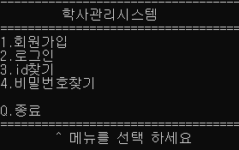
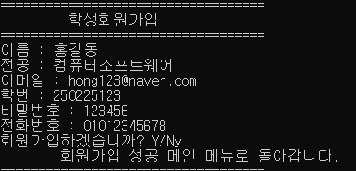
Part 4
RunTest - 회원가입
· 회원가입 : 이름, 전공, 이메일, 학번, 비밀번호, 전화번호 입력
· 학번 -> 학생의 ID

Slide 27
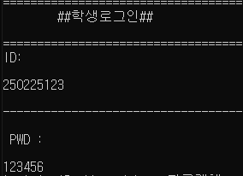
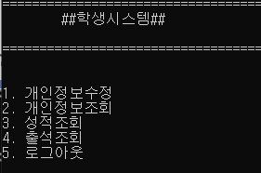
Part 4
RunTest - 로그인
· ID(학번), PWD가 일치한다면 학생(교수)시스템으로 이동

Slide 28
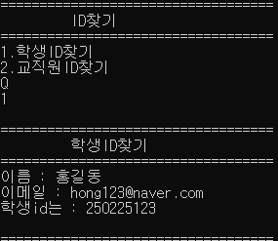
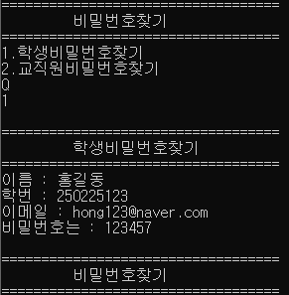
Part 4
RunTest - ID, PWD찾기
· ID찾기 : 이름, 이메일이 일치한다면 ID출력
· PWD찾기 : 이름, 학번, 이메일이 일치한다면 PWD출력

Slide 29
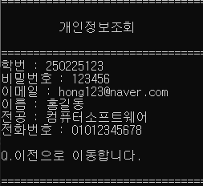
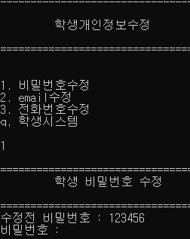
Part 4
RunTest - 개인정보관리
· 개인정보조회 -> 회원가입으로 등록된 정보출력
· 개인정보수정 -> 비밀번호, email, 전화번호

Slide 30
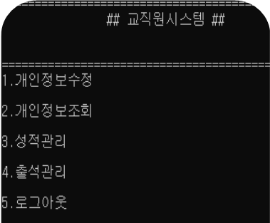
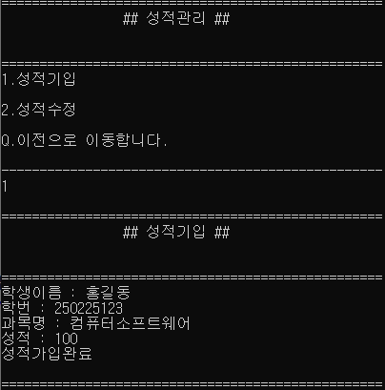
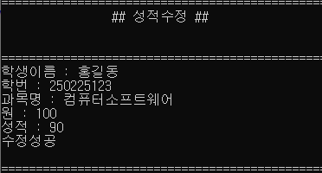
Part 4
RunTest – 성적관리(교수)
· 성적기입 -> 학생명, 학번, 과목명 입력 후 해당 학생 성적입력
· 성적수정 -> 학생명, 학번, 과목명 입력 후 수정 성적입력

Slide 31
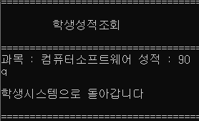
Part 4
RunTest – 성적관리(학생)
· 성적조회 -> 학생로그인 후 성적조회시 해당 과목명과 성적출력

Slide 32
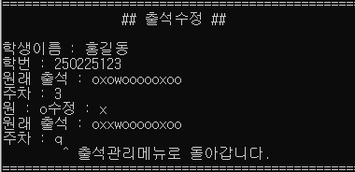
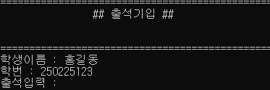
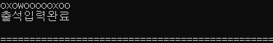
Part 4
RunTest – 출석관리(교수)
· 출석입력 -> 학생명, 학번 입력 후 12주차(한 학기)에 해당하는 출석 입력
· 출석 : O, 결석 : X, 지각 : W
· 출석수정 : 변경하려는 주차 선택 후 출석입력

Slide 33
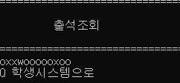
Part 4
RunTest – 출석관리(학생)
· 출석조회 선택시 12주차에 해당하는 출석출력

Slide 34

Q&A

Slide 35

THANK YOU

